Slide 1

Změny REGISTRACE z POHLEDU FARMAKOVIGILANCE
Změny REGISTRACE z POHLEDU FARMAKOVIGILANCE
MUDr. Jana Koprušáková

Slide 2
Hodnocené změny
Změny REGISTRACE z POHLEDU FARMAKOVIGILANCE
Změny typu IB
CZ- RMS
Změny typu II
NAR
MRP/DCP (CZ-RMS, CZ-CMS)

Slide 3
Změny bodů 4.3 – 4.9 SPC
Změny REGISTRACE z POHLEDU FARMAKOVIGILANCE
- FV hodnotí změny vyplývající z postmarketingového sledování přípravku
- Farmakoepidemiologická data, hlášení NÚ
- Údaje z databází
- Literární data
- Implementace závěrů PRAC

Slide 4
Implementace závěrů PRAC
Změny REGISTRACE z POHLEDU FARMAKOVIGILANCE
- Referraly
- Signály
http://www.sukl.cz/leciva/doporuceni-prac-k-farmakovigilancnim-signalum-2016
- PSUSA
http://www.sukl.cz/leciva/rozhodnuti-ek-dohoda-cmdh-k-vysledkum-psusa-2016

Slide 5
Změny typu II
Změny REGISTRACE z POHLEDU FARMAKOVIGILANCE
Změny vyžadující odborné posouzení
FV hodnotitel ověřuje scientific justification
- na podkladě odborných dat předložených Držitelem
Data musí být dostačující pro možnost zhodnocení kauzální souvislosti s přípravkem
Zejména změny bodu 4.8 Nežádoucí účinky

Slide 6
Změny bodu 4.8 SPC
Změny REGISTRACE z POHLEDU FARMAKOVIGILANCE
Konkrétní změny textů popsat a zdůvodnit v Clinical Overview (Modul 2.5)
Přidání jednotlivých NÚ je potřeba kriticky diskutovat
Literaturu doložit ve fulltextové verzi (Modul 5)

Slide 7
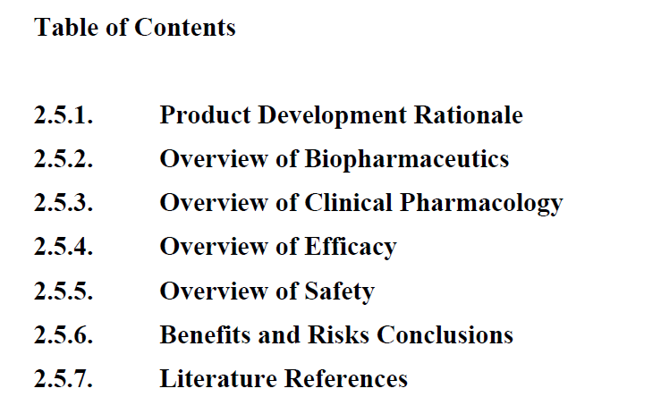
Clinical Overview (CO) v eCTD
Změny REGISTRACE z POHLEDU FARMAKOVIGILANCE

Slide 8
Změny bodu 4.8 SPC v CO
Změny REGISTRACE z POHLEDU FARMAKOVIGILANCE
Držitel v klinickém přehledu zhodnotí kauzální souvislost
Popis možného biologického mechanismu rozvoje konkrétního NÚ
Popis jednotlivých případů (ICSR)
- Důraz na případy s +/- dechallenge/rechallenge
- Časová souvislost s podáním přípravku

Slide 9
Update GVP Module IX – Signal management
Změny REGISTRACE z POHLEDU FARMAKOVIGILANCE
Q1 2017
Aktuálně draft verze GVP Module IX
Body z Draft GVP Module IX určeny k další diskusi
Pokud Držitel detekuje a následně validuje signál a považuje data za dostačující pro změnu, může podat žádost o změnu registrace – bez nutnosti spuštění samotné signálové procedury
Generické přípravky- pokud Držitel identifikuje nový signál (NÚ, které nejsou uvedeny v textech referenčního přípravku) - nepodává změnu, ale dle návrhu GVP modul IX –upozorní příslušnou NCA, která stanoví další postup

Slide 10
Nejčastější chyby při předkládaní změn typu II
Změny REGISTRACE z POHLEDU FARMAKOVIGILANCE
Chybějící Clinical Overview
Clinical Overview je nevyhovující
- pouze výčet změn bez zdůvodnění
- obecná charakteristika účinné látky bez popisu konkrétních změn SPC
Jediným podkladem změny je CCDS/CCSI
CCDS/CCSI je interní dokument Držitele, pro změnu textů není dostačujícím dokumentem

Slide 11
Nejčastější chyby při předkládaní změn typu II
Změny REGISTRACE z POHLEDU FARMAKOVIGILANCE
Změna textů podložena pouze požadavkem jiné NCA
Jediným podkladem změny jsou texty konkurenčních přípravků
Odstranění NÚ bez zdůvodnění v CO
V CO je závěrem chybějící kauzální souvislost, nicméně Držitel nadále požaduje přidání NÚ do SPC
Nedostatečný počet případů NÚ pro přidání do SPC

Slide 12
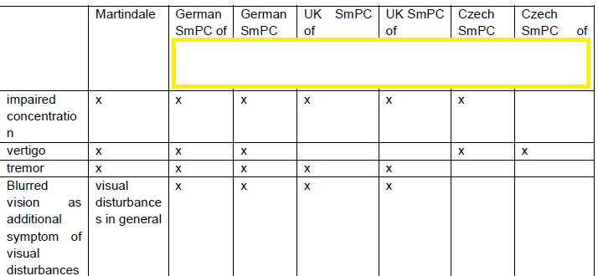

Změny REGISTRACE z POHLEDU FARMAKOVIGILANCE

Slide 13
Požadavky na změny bodu 4.8
Změny REGISTRACE z POHLEDU FARMAKOVIGILANCE
Úpravy textů v souladu s Guideline on SmPC
Dodržování MedDRA terminologie (Annex)
Uvést konkrétní termín pouze v primární SOC
Nepopisovat projevy jednotlivých NÚ
Nelze uvádět výroky svědčící pro chybějící kauzalitu
Uvádět cross-reference

Slide 14
Příklad – duplicity v bodu 4.8
Změny REGISTRACE z POHLEDU FARMAKOVIGILANCE
SOC Poruchy nervového systému
Po podání přípravku X byly pozorovány bolesti hlavy, ospalost,…, paréza a křeče.
O několik řádků níže:
Leukoencefalopatie se záchvaty, někdy se závažnými křečemi…
Držitel předkládá změnu, ve které znovu požaduje přidání NÚ křeče do bodu 4.8

Slide 15
Frekvence NÚ ze spontánních hlášení
Změny REGISTRACE z POHLEDU FARMAKOVIGILANCE
způsob stanovení frekvence NÚ by měl být rovněž uveden v Clinical Overview
Pravidlo 3/X v souladu s Guideline on SmPC
Lze uvést i frekvenci „není známo“, z dostupných dat nelze určit

Slide 16
Praktické aspekty
Změny REGISTRACE z POHLEDU FARMAKOVIGILANCE
Working documents ve Wordu v track verzi
Odlišit nově přidané NÚ
Odlišit změny stylistické, resp. lingvistické a faktické

Slide 17
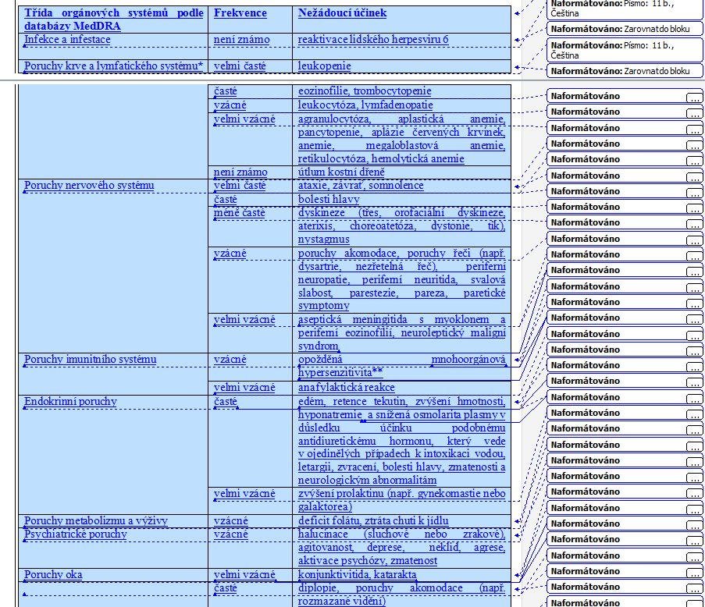

Změny REGISTRACE z POHLEDU FARMAKOVIGILANCE

Slide 18

Děkujeme za pozornost
Státní ústav pro kontrolu léčiv
Šrobárova 48, 100 41 Praha 10
tel.: +420 272 185 111
fax: +420 271 732 377
e-mail: posta@sukl.cz

